Slide 1
Animation Clip 1
Animation Clip 2
Timeline
属性編集エリア
サウンド
Sound 1
Sound 2
ビジュアルエフェクト
Effect 1
タイプ
カメラ
Camera Configuration
バフ
Buff 1
Buff 2
パラメーター: 0.2
.
.
.
カーブ編集

Slide 2
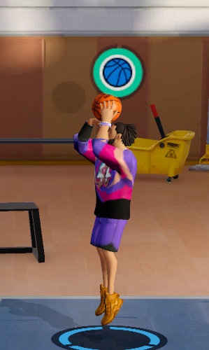
開始
リリースポイント
終了

Slide 3
エンティティ（例えば上図の皿など）を生成または破壊する
キャラクターにバフを付与または解除する
サーバーから送信された全プレイヤーの指令を受け取る
順番に指令を実行する
スキルのロジックを実行する
……
コリジョンコールバックを処理する。
Box2Dの物理演算結果に従ってエンティティの描画位置を更新する
Box2D world->Step
物理シミュレーションを実施する
コールバック内でエンティティの生成や破壊が発生する場合は、それらをTaskManagerに渡して処理する。
TaskManager、ModuleManager、BuffManager、RoomManager など、様々なマネージャーを処理する。
クライアントのプレイヤー入力を収集し、サーバーに送信する
非決定的な部分のロジック（例えばUIなど）を処理する。

Slide 4
Server Code
Client Code
UISystem
Home
Server
Ingame
InGameSystem
Match
EventSystem
RoomManager
Activity
MatchSystem
Chat
AnimConfigition
ConfigSystem
……
……
……

